Slide 1
FAKULTAS TEKNOLOGI INFORMASI
KECERDASAN TIRUAN
[ KP045/ 3 SKS ]

Slide 2
LEARNING: DECISION TREE
Pertemuan 5

Slide 3
Tujuan Pembelajaran
Mahasiswa dapat belajar memprediksi berdasarkan klasifikasi dan nilai yang belum diketahui

Slide 4
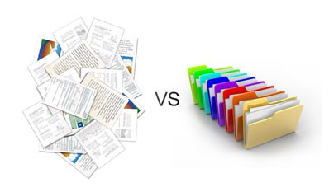
Learning: Decision Tree
Diadaptasi dari slide Jiawei Han http://www.cs.uiuc.edu/~hanj/bk2/
Kontributor: yudi@upi.edu (2012), achmad.solichin@budiluhur.ac.id (2018)

Slide 5
Pengantar
Classification
Memprediksi kelas suatu item
Membuat model berdasarkan data pelatihan dan digunakan untuk mengklasifikasi data.
Prediction
Memprediksi nilai yang belum diketahui
Aplikasi
Persetujuan kredit
Diagnosis penyakit
Target marketing
Fraud detection

Slide 6
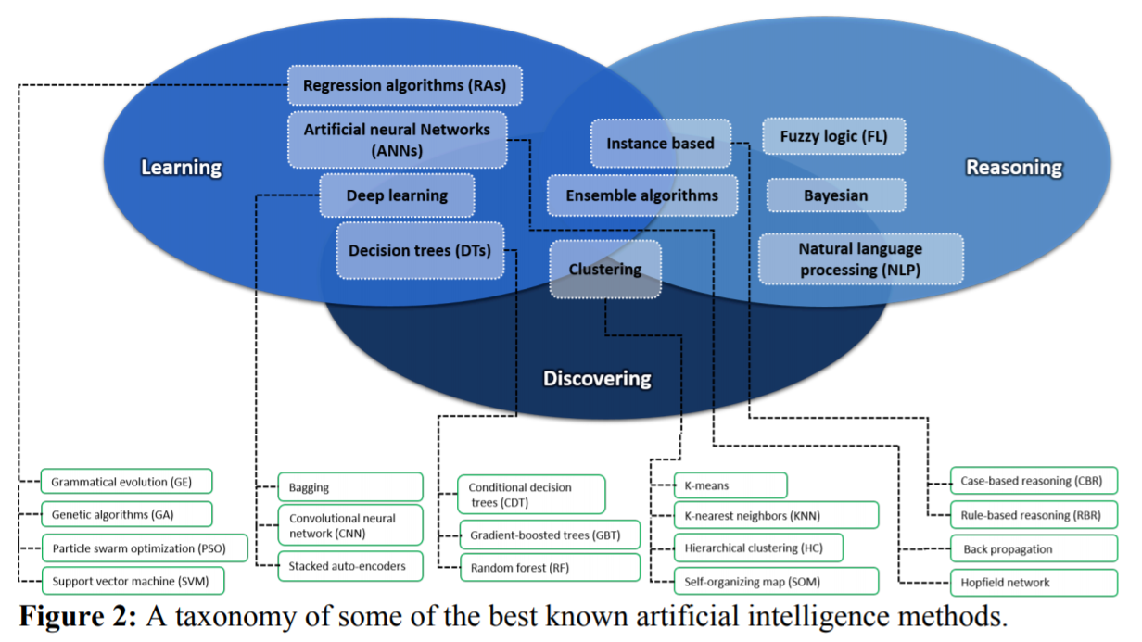
Pengantar

Slide 7
Contoh Hasil Penelitian
Prediksi Tingkat Kelulusan Mahasiswa Tepat Waktu Menggunakan Naive Bayes: Studi Kasus UIN Syarif Hidayatullah Jakarta (Salmu & Solichin, 2017)
Analisis dalam Menentukan Prediksi Keberhasilan Penawaran Kredit bagi Pensiunan Pegawai Negeri Sipil (Studi Kasus: PT Bank XYZ) (Palendeng & Solichin, 2018)
Penerapan Algoritma C45 Dalam Mendeteksi Perilaku Nasabah Mikro Kredit Usaha Menggunakan Aplikasi Rapid Miner Studi Kasus PT. Bank Mandiri, Tbk (Persero). (Hallyana, 2012).
Deteksi Dini Penyakit Paru Dengan Metoda Bayesian Berbasis Android (Kurnia dkk, 2016)

Slide 8
Supervised vs. Unsupervised Learning
Supervised learning (classification)
Supervision: Data pelatihan mengandung label kelas.
Data diklasifikasikan menggunakan model.
Unsupervised learning (clustering)
Data pelatihan tidak mengandung label kelas
Mencari kelas atau cluster di dalam data.
Akan dijelaskan terpisah

Slide 9
Contoh Kasus
Input: data mahasiswa
Output: dua kelas (lulus_tepat_waktu dan lulus_terlambat)
Bagaimana kalau diberikan data input mahasiswa, sistem secara otomatis menentukan mhs tersebut akan lulus tepat waktu atau terlambat?

Slide 10
Pembuatan Model
Algoritma
Klasifikasi
Data Pelatihan
Classifier
(Model)
IF IPK > 3
OR MATDAS =A
THEN tepat_waktu = ‘yes’

Slide 11
Proses Testing Model
Classifier
(MODEL)
Testing
Data
Sejauh mana
model tepat
meramalkan?

Slide 12
Proses Klasifikasi
Classifier
(MODEL)
Data Baru
(Tatang, 3.0, A)
Lulus tepat waktu?

Slide 13
Proses pembuatan model
Data latihan → Model Klasifikasi
Proses testing model
Data testing → Apakah model sudah benar?
Proses klasifikasi
Data yang tidak diketahui kelasnya → kelas data

Slide 14
Sebelum Klasifikasi
Data cleaning
Preprocess data untuk mengurangi noise dan missing value
Relevance analysis (feature selection)
Memilih atribut yang penting
Membuang atribut yang tidak terkait atau duplikasi.
Data transformation
Generalize and/or normalize data

Slide 15
Evaluasi Metode Klasifikasi
Akurasi
classifier accuracy: memprediksi label kelas
predictor accuracy: memprediksi nilai atribut
kecepatan
Waktu untuk membuat model (training time)
Waktu untuk menggunakan model (classification/prediction time)
Robustness: menangani noise dan missing value.
Scalability: efisien untuk proses dengan DBMS
Interpretability
Model mudah dimengerti
Slide berikutnya… salah satu metode: decision tree

Slide 16
Decision Tree
Diciptakan oleh Ross Quinlan
ID3, C4.5, C5.0
Model direpresentasikan dalam bentuk tree

Slide 17
Decision Tree: Contoh Input (Data Latih)

Slide 18
Masalah
Bagaimana dari data latih tersebut dapat diperoleh model yang bisa mengklasifikasikan secara otomatis?

Slide 19
Model: Decision Tree
age?
<=30
overcast
>40
31..40
student?
yes
credit rating?
no
yes
excellent
fair
no
yes
no
yes
Dari data latih, model ini dibangkitkan secara otomatis…

Slide 20
Tree Dapat Direpresentasikan sebagai Rule
age?
((age<=30) and (student) )
OR
(age=31..40)
OR
(age>40) and (credit_rating=fair)
THEN
BELI_PC=YES
<=30
overcast
>40
31..40
student?
yes
credit rating?
no
yes
excellent
fair
no
yes
no
yes

Slide 21
Bagaimana cara pemilihan urutan atribut?
age?
<=30
overcast
>40
31..40
student?
yes
credit rating?
no
yes
excellent
fair
no
yes
no
yes

Slide 22
Cara Pemilihan Atribut
Entrophy: Ukuran kemurnian, semakin murni, semakin homogen, semakin rendah nilainya.
Information Gain: pengurangan entropy disebabkan oleh partisi berdasarkan suatu atribut.
Semakin besar info gain = atribut itu semakin membuat homogen = semakin bagus
Idenya → pilih atribut dengan info gain yg paling besar

Slide 23
Entrophy untuk dua kelas: + dan -
Entropy(S) ≡
-p
log
p
- p
log
p
⊕
2
Θ
2
Θ
Entropy([9+,5-] ((9 positif, 5 neg)) =
-(9/14) log₂(9/14) – (5/14) log₂(5/14)
= 0.940
1.0
entropy
Entropy([9+,5-]) = 0.940
Entropy([7+,7-]) = 1
Entropy([14+,0]) = 0
Entroy([0+,14-]) = 0
0.0
1.0
Proprosi contoh positif

Slide 24
Entrophy untuk kelas > 2
Info (D) = Entrophy (D) (istilah dibuku J. HAN)

Slide 25
Information Gain
Gain(A) seberapa besar entropy berkurang akibat atribut A. Makin besar makin bagus.

Slide 26
Contoh Pemilihan Atribut
Class P: buys_computer = “yes”
Class N: buys_computer = “no”
berarti ada 5 dari 14 “age <=30” dgn 2 yes dan 3 no.
Gain (Age) = Info(D) – Info age (D)
=0.940 – 0.694 = 0.246

Slide 27
Pemilihan Atribut (lanj)
Gain (Age) = 0.246 ← yang terbesar, dipilih
Gain (income)=0.029
Gain(student)=0.151
Gain(credit_rating) =0.048
Setelah AGE, atribut apa selanjutnya?
Diproses untuk setiap cabang selama masih ada > 1 kelas
age?
<=30
overcast
>40
31..40
Selanjutnya... proses data yang <=30
yes
Tidak perlu diproses lagi

Slide 28
Pemilihan Atribut (lanj)
Selanjutnya... proses data age<=30
Gain(age) tidak perlu dihitung lagi, hitung gain(student), gain(credit_rating)
Gain (student) = Info(D) – Infostudent(D)
=0.97 – 0 = 0.97

Slide 29
Pemilihan Atribut (lanj)
hitung gain(credit_rating)
Gain (credit_rating) = Info(D) – Infostudent(D)
=0.97 – 0.95 = 0.02

Slide 30
Pilihan Atribut (lanj)
Bandingkan semua gain, ambil yang paling besar
Gain (studet) = 0.97
Gain (credit_rating = 0.02
Gain (income) = 0.4
Paling besar student

Slide 31
Pemilhan Atribut (lanj)
age?
<=30
overcast
>40
31..40
student?
yes
no
yes
no
yes

Slide 32
Latihan
No | Kelas | Kulit Buah | Warna | Ukuran | Bau
1 | Aman | Kasar | Coklat | Besar | keras
2 | Aman | Kasar | Hijau | Besar | keras
3 | Berbahaya | Halus | Merah | Besar | Lunak
4 | Aman | Kasar | Hijau | Besar | Lunak
5 | Aman | Kasar | Merah | Kecil | Keras
6 | Aman | Halus | Merah | Kecil | Keras
7 | Aman | Halus | Coklat | Kecil | Keras
8 | Berbahaya | Kasar | Hijau | Kecil | Lunak
9 | Berbahaya | Halus | Hijau | Kecil | Keras
10 | Aman | Kasar | Merah | Besar | Keras
11 | Aman | Halus | Coklat | Besar | Lunak
12 | Berbahaya | Halus | Hijau | Kecil | Keras
13 | Aman | Kasar | Merah | Kecil | Lunak
14 | Berbahaya | Halus | Merah | Besar | Keras
15 | Aman | Halus | Merah | Kecil | Keras
16 | Berbahaya | Kasar | Hijau | Kecil | Keras

Slide 33
Mengapa Decision Tree?
Mudah diimplementasikan
Hipotesis yang dihasilkan mudah dipahami
Efisien

Slide 34
Decision Tree Cocok untuk Masalah:
Data dalam bentuk atribut-nilai. Kondisi ideal adalah jika isi nilai jumlahnya sedikit. Misalnya: “panas”, “sedang”, “dingin”.
Output diskrit.
Training data dapat tidak lengkap

Slide 35
Masalah Decision Tree
Overfitting: terlalu mengikuti training data
Terlalu banyak cabang, merefleksikan anomali akibat noise atau outlier.
Akurasi rendah untuk data baru
Dua pendekatan untuk menghindari overfitting
Prepruning: Hentikan pembuatan tree di awal. Tidak mensplit node jika goodness measure dibawah threshold.
Sulit untuk menentukan threshold
Postpruning: Buang cabang setelah tree jadi
Menggunakan data yang berbeda dengan training untuk menentukan pruned tree yang terbaik.

Slide 36
Pengembangan Decision Tree
Conditional Decision Tree
Gradient-boosted Trees
Random Forest

Slide 37

Terima Kasih

Slide 38


Kesimpulan
SELESAI

